Slide 1
CausalImpact
CausalImpact: Bayesian Structural Time Series
이지훈

Slide 2
CausalImpact
서론
CausalImpact 소개
2014년 Kay H. Brodersen과 Alain Hauser(Google)에 의해 개발
시계열 데이터에 가해진 의도적인 개입(intervention)의 인과적 효과를 추정하는 방법론을 구현한 도구
CausalImpact
CausalImpact는 시계열 자료에서 어떤 개입 (Intervention)으로 인한 효과를 파악하기 위한 방법론
개입 효과를 파악하기 위해 관측된 결과(Observed outcome)와 개입이 없었다면 생길 가상의 결과(Expected outcome, Counterfactual) 간의 차이{개입 효과}를 계산
만약 그 개입(사건)이 발생하지 않았더라면 결과 지표가 어떻게 흘러갔을지 를 추정하여 실제 결과와 비교
개입 효과를 확인하고자 하는 시계열과 개입에 영향받지 않는 대조 대상(Control)이 되는 가 주어졌을 때, 베이지안 구조적 시계열 모형(Bayesian Structural time-series model)을 구축

Slide 3
CausalImpact
본론
기본 가정
분석하려는 결과 시계열(Outcome time series)은 그 개입(사건)의 영향을 전혀 받지 않은 대조 시계열(Control time series)들의 조합으로 설명될 수 있어야 한다.
(매장 매출을 분석할 때, 광고의 영향을 안 받은 ＇날씨＇나 ＇환율＇ 같은 데이터를 대조군으로 써서 설명이 가능해야 한다는 뜻.)
2. 처치 시계열(Treated series)과 대조 시계열(Control series) 간의 관계는 개입(사건) 이후의 기간에도 변함없이 안정적(Stable)이라고 가정

Slide 4
CausalImpact
본론
수식
모형(BSTS): y_t = μ_t + γ_t + βᵀ x_t + ε_t
.반사실 예측: ŷ_t^(cf) = E[y_t | x_t, pre-period로 학습, 개입 없음]
인과효과: τ_t = y_t − ŷ_t^(cf) (누적: Σ_{t∈post} τ_t)
μ_t (Trend): 추세 요인 - 데이터의 전체적인 흐름이 우상향(성장)인지, 우하향(감소)인지를 나타내는 장기적인 경향
γ_t (Seasonality): 계절성 요인 - 특정 주기마다 반복되는 패턴
βᵀ x_t (Covariates): 공변량 (외부 요인) - 내 이벤트(개입)와는 무관하지만 결과에 영향을 미치는 외부 변수들
ε_t (Noise): 오차항 - 위의 요인들로 설명되지 않는 무작위적인 변동(잡음)

Slide 5
CausalImpact
본론
수식
모형(BSTS): y_t = μ_t + γ_t + βᵀ x_t + ε_t
.반사실 예측: ŷ_t^(cf) = E[y_t | x_t, pre-period로 학습, 개입 없음]
인과효과: τ_t = y_t − ŷ_t^(cf) (누적: Σ_{t∈post} τ_t)
모형 (BSTS) : 데이터(y_t)는 추세(μ_t)와 계절(γ_t), 그리고 외부 요인(x_t)의 합
반사실 예측 (ŷ_t^(cf)) : 이벤트(개입)가 없었다고 치고, 과거 데이터(pre-period)로 학습해서 예측한 가상의 값(Expectation)
인과효과 (τ_t) : 실제 현실과 가상 현실(반사실)의 차이(Gap)를 계산하여 성과를 입증
- 점 추정: "실제값(y_t) - 가짜 예측값(ŷ_t^(cf))" = 그날의 효과
- 누적 추정: "이벤트 기간(post) 동안의 효과를 다 더한 값(Σ)" = 총효과

Slide 6
CausalImpact
실습
데이터
2020년 1월부터 전 세계 국가별/날짜별 코로나19 현황 (확진자, 사망자, 회복자)
(날짜, 국가명, type(확진,사망,회복), 그날 발생 수치)
대조군
주인공 (y): 한국 (Korea) 분석 대상입니다. 강력한 거리두기/방역
대조군 (x, Covariates): 미국, 캐나다, 그리스, 일본 등 (방역/거리두기를 한국보다 덜 심하게 한 나라들)
-> CausalImpact가 "한국이 방역/거리두기을 안 했으면 어땠을까?"를 가정하기 위해
-> 그 시기 전 세계적인 바이러스의 위력(트렌드)을 모델에게 알려줌
한국과 경제 규모가 비슷하거나, 비슷한 시기에 확산이 시작된 나라들을 골라서 세계적인 확산 트렌드를 반영하는 용도로 사용

Slide 7
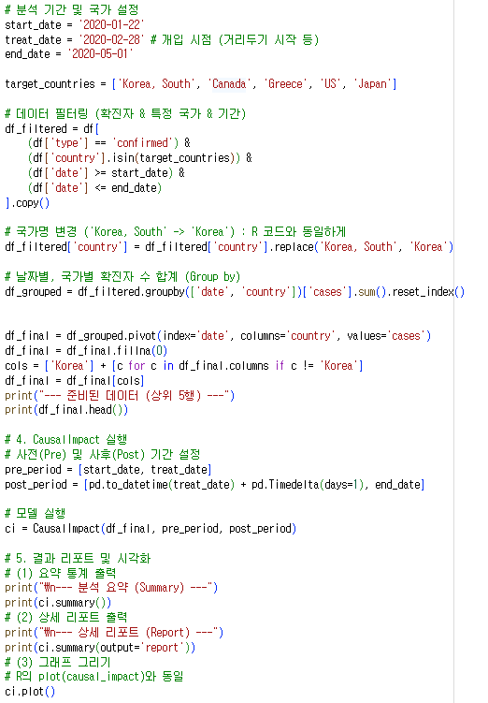
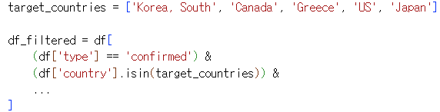

CausalImpact
실습
전체 데이터에서 주인공(한국)과 비교 대상(미국, 일본 등)만 뽑아내는 과정
한국의 반사실(정책이 없었을 때) 예측에 도움이 될 만한 나라를 공변량(Covariates)으로 선정
언제를 기점으로 Before(학습)과 After(예측/비교)를 나눌지 선정
pre_period: 이때까지는 아무 일도 없었고, 한국과 다른 나라의 관계를 학습
Post_period: 이때부터 정책이 시작되었고, 학습한 내용을 바탕으로 효과를 검증
준비된 데이터와 날짜 정보를 넣어 실제로 계산을 돌리는 단계
BSTS(베이지안 구조적 시계열) 모델이 돌아가며, 실제 확진자와 예측된(반사실) 확진자의 차이를 계산해 인과 효과(Impact)를 산출

Slide 8
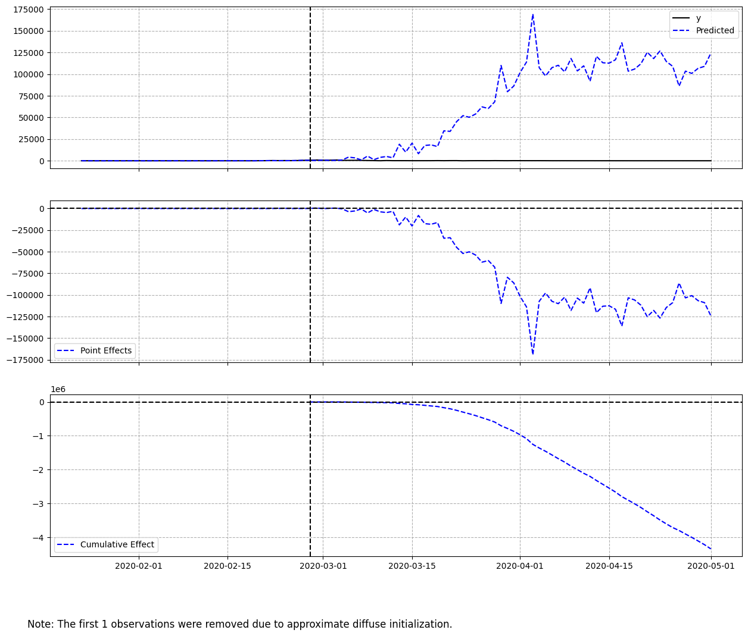
CausalImpact
실습 결과
첫 번째 그래프: Original (실제 vs 예측)
검은색 실선 (y, Actual): 한국의 실제 확진자 수
-> 기준 선으로 방역/거리두기를 통해 확진자 폭증을 막고 있다를 의미
파란색 점선 (Predicted): 만약 거리두기를 안 했다면?에 대한 예측 (타국 처럼 방역/거리두기를 안 하고 나두었을때의 가상의 한국)
-> 3월 이후 하루 확진자가 12만명 넘게 치솟았을 거라고 예측
우리가 방역을 안 했으면 저 파란 점선처럼 감염자가 폭등 했을지도 모른다

Slide 9
CausalImpact
실습 결과
두 번째 그래프: Point Effects (일별 효과)
실제값 - 예측값을 계산
매일매일 확진자를 약 파란선의 값 만큼 줄이는 효과를 냈다는 뜻
(수치가 음수인 이유는 '실제 확진자'가 '예측'보다 훨씬 적었기 때문)
검은색 가로선(0) = 기준선 = 예측값과 실제값이 똑같다 = 한국에서의 확진자 수

Slide 10
CausalImpact
실습 결과
세 번째 그래프: Cumulative Effect (누적 효과)
방역 기간 전체를 통틀어 줄어든 확진자 총합
두 번째 그래프의 점수를 매일매일 더해서 누적한 값
방역 효과가 매일매일 쌓여서, 확진자 총합이 줄어듬

Slide 11
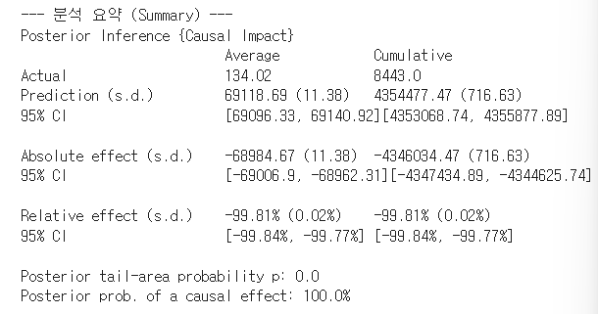
CausalImpact
실습 결과
분석 요약 (Summary)
Actual (실제 데이터: 한국의 현실) 정책 시행 후, 하루 평균 확진자는 134 명
Cumulative: 8443.0 → 분석 기간 동안 발생한 총 확진자는 8,443명
Prediction (예측 데이터: 방역/거리두기를 안 했다면? 대조군의 추세를 따라갔다면), 하루 평균 약 6만 9천 명씩 확진
Cumulative: 4354477.47 → 기간 내 총 확진자는 약 435만 명에 달했을 것으로 예측
Absolute effect (절대적 효과: 얼마나 줄었는지) 매일매일 약 6만 9천 명의 확진을 막음
Cumulative: -4346034.47 → 기간 전체로 보면 총 434만 명의 확진을 예방((-)는 감소시켰다는 뜻)
Relative effect (상대적 효과: 감소율) 예측치 대비 99.8% 감소
통계적 유의성
Posterior tail-area probability p: 0.0 Posterior prob. of a causal effect: 100.0%
p값이 0 : 이 결과가 우연일 확률은 0% -> 효과가 있었다는 것은 100%

Slide 12
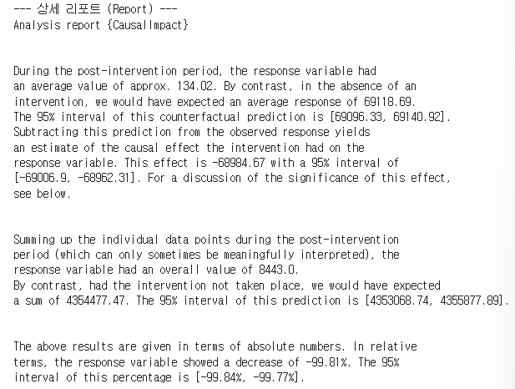
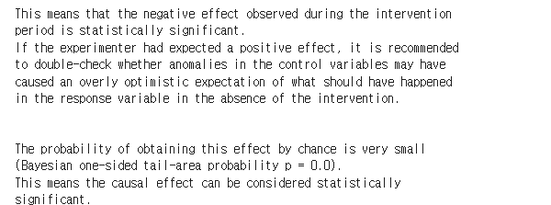
CausalImpact
실습 결과
정책 시행 덕분에 확진자가 예측치 대비 99.8% 감소
일일 평균: 6만 9천 명 발생 예상을 134명으로 억제
누적 합계: 435만 명 발생 예상을 8,443명으로 방어
이 결과가 우연일 확률(p-value)은 0.0
즉, 확진자 감소는 100% 정책의 효과임을 통계적으로 입증
감소폭(-99.81%)이 지나치게 큼
->
이는 비교 대상인 대조군(미국, 유럽 등)의 확산세가 워낙 비정상적으로 폭발적이었기 때문에, 반대로 한국의 예방 효과가 다소 과대평가 되었을 가능성도 염두에 두어야 함

Slide 13
CausalImpact
결론
CausalImpact
CausalImpact는 베이지안 구조적 시계열 모형(BSTS)을 통해 '개입(Intervention)이 없었을 경우의 반사실(Counterfactual)'을 정교하게 예측함으로써, 정책이나 특정 이벤트가 가져온 순수한 인과적 효과를 정량적으로 규명하는 방법론
단순 전후 비교의 오류 해결: 단순히 이벤트 전 vs 후를 비교할 때 발생하는 외부 요인(계절성, 기타 트렌드 등)의 간섭을 배제하고, 순수한 정책 효과만 확인 가능
정량적 수치 제시: 모호한 표현 대신, 누적 ㅇㅇ 건 예방, ㅇㅇ% 감소 와 같이 구체적인 수치로 제시
불확실성의 시각화: 예측의 신뢰구간(Confidence Interval)을 함께 보여줌으로써, 이 결과가 통계적으로 유의미한지 직관적으로 볼 수 있음

Slide 14
CausalImpact
결론
장점
합성 대조군(Synthetic Control) 활용: 분석 대상의 데이터만 보는 것이 아니라, 상관관계가 높은 다른 대조군의 데이터를 결합하여 정교한 예측모델을 만듬
자동화된 해석: 복잡한 통계 수식을 몰라도 summary 리포트를 통해 직관적인 해석이 가능
한계점
대조군 선정의 중요성: 대조군이 극단적인 변화를 겪을 경우 예측값(반사실)이 과대평가되어 효과가 실제보다 부풀려질 가능성이 있음
공변량의 독립성: 대조군 변수(X)는 정책(이벤트)의 영향을 받지 않아야 함
활용방안
R&D 투자 성과 분석 -> 특정 신기술 도입이나 R&D 예산 증액 시점 이후, 기업의 특허 출원 수나 매출액이 과거 추세 대비 얼마나 증가했는지 인과 효과 측정
공정 개선 효과 점증, 공급망 관리, 정책 평가, 영향 분석 등

